Slide 1
Министерство сельского хозяйства Республики Казахстан
РГП на ПХВ «НАЦИОНАЛЬНЫЙ РЕФЕРЕНТНЫЙ ЦЕНТР ПО
ВЕТЕРИНАРИИ»
г. Нур-Султан - 2021

Slide 2
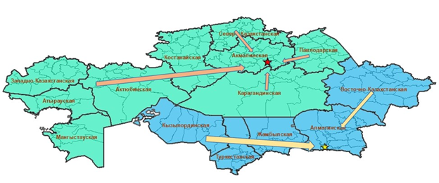
Структура
РГП на ПХВ «НРЦВ»
г. Нур-Султан
Филиал г.Алматы
Административно-хозяйственный блок
Лаборатория диагностики инфекционных заболеваний
Лаборатория диагностики инфекционных заболеваний
Лаборатория Национальной коллекции депонированных штаммов микроорганизмов
Лаборатория регистрации, апробации ветеринарных препаратов
Лаборатория пищевой безопасности
Лаборатория пищевой безопасности
Всего численность, ед. | 172 / 100 % | 116 (67%)- головное предприятие
 |  | 56 (33%) – филиал в г.Алматы
из них:
Производственный персонал, ед. | 118 / 68 % | 75 (64%) - головное предприятие 43 (36%) - филиал в г.Алматы
Административно- управленческий персонал, ед. | 20 / 12 % | 17 (85%) - головное предприятие 3 (15%) - филиал в г.Алматы
Вспомогательный персонал, ед. | 34 /20 % | 24 (71%) - головное предприятие 10 (29%) – филиал в г.Алматы

Slide 3
Санитарно-защитная зона (СЗЗ)
ПРОБЛЕМА:
На сегодняшний день для лабораторий, работающих с патогенными микроорганизмами, с химически и радиологическими веществами и др., отсутствуют требования к СЗЗ.
При этом, в зависимости от вида деятельности, лаборатория может наносить вред источниками воздействия на среду обитания и здоровье человека.
Действующие Санитарные правила "Санитарно-эпидемиологические требования по установлению санитарно-защитной зоны производственных объектов", утвержденные приказом Министра национальной экономики Республики Казахстан № 237 от 20 марта 2015 года (далее – Правила) направлены только к производственным объектам.
Согласно подпункту 2) пункта 37 приложения 1 Правил, к объектам, использующим в производстве микроорганизмы 1-2 группы патогенности, требования к СЗЗ составляют не менее 1000 метров

